Slide 1
UJIAN PRAKTIK
Decision Tree Classification with Python and Scikit-Learn
Ayu Imas Susanti
FIBONACCI
Orbit Future Academy

Slide 2
Decision Tree Classification
Decision Tree merupakan suatu struktur yang digunakan untuk membantu proses pengambilan keputusan. Classification and Regression Trees (CART) digunakan untuk memecahkan klasifikasi decision tree. Konsep dari decision tree adalah mengubah data menjadi aturan-aturan keputusan. Manfaat utama dari penggunaan decision tree adalah kemampuannya untuk mem-break down proses pengambilan keputusan yang kompleks menjadi lebih simple, sehingga pengambil keputusan akan lebih menginterpretasikan solusi dari permasalahan.
Decision Tree Algorithm Intuition : Setiap atribut dalam dataset pada decision tree membentuk sebuah node
Atribute Selection Measure :
Information Gain
Gini Index
Scikit-learn atau sklearn merupakan sebuah module dari bahasa pemrograman Python yang dibangun berdasarkan NumPy, SciPy, dan Matplotlib. Fungsi dari module ini adalah untuk membantu melakukan processing data ataupun melakukan training data untuk kebutuhan machine learning atau data science.

Slide 3
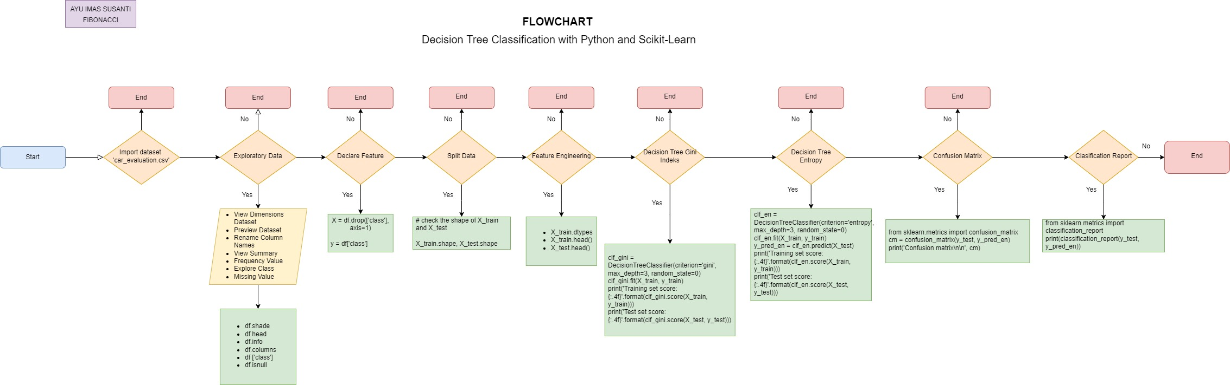

Slide 4
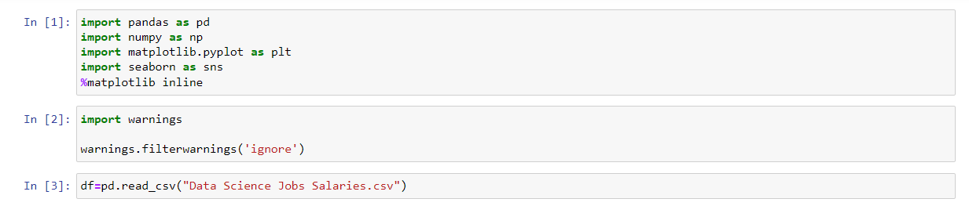
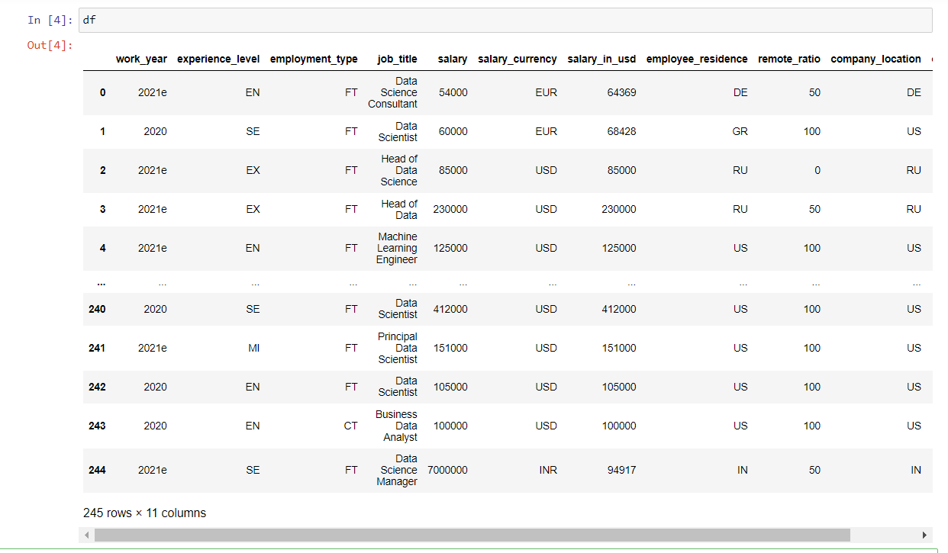

Slide 5
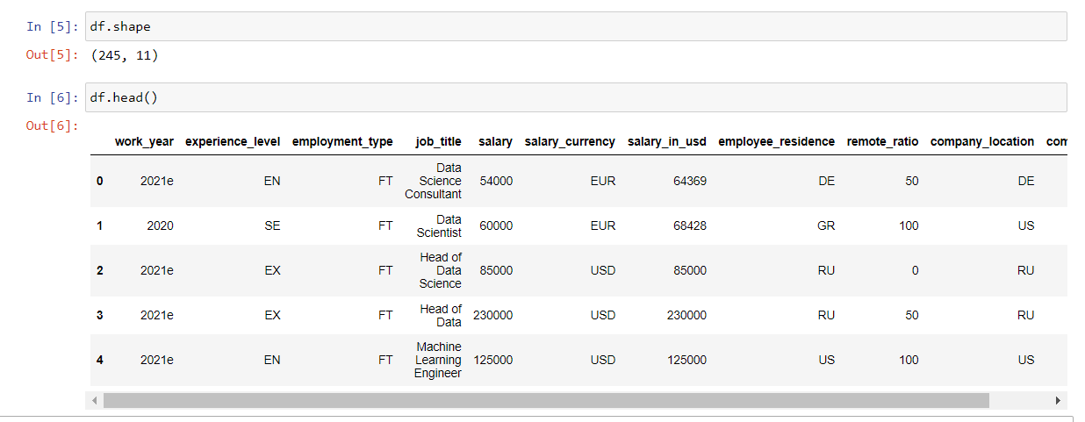
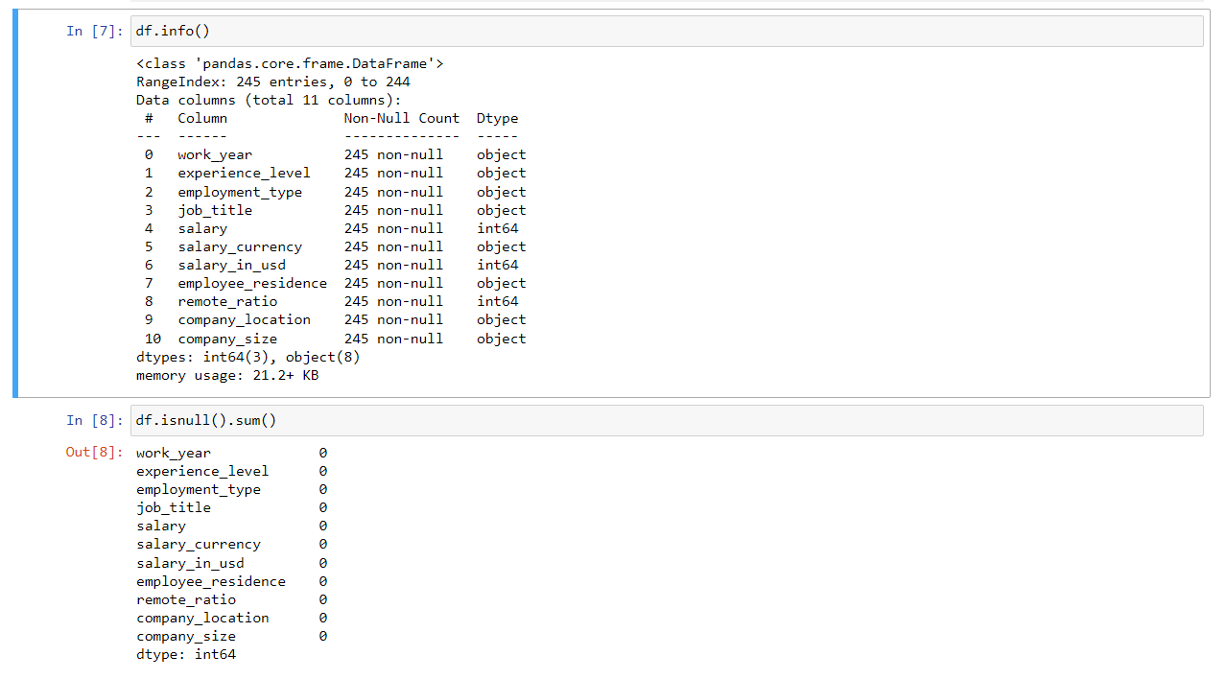

Slide 6
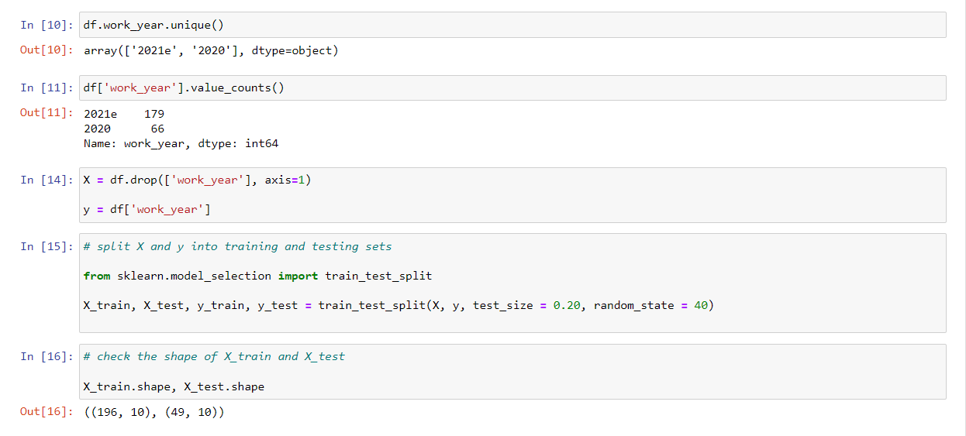
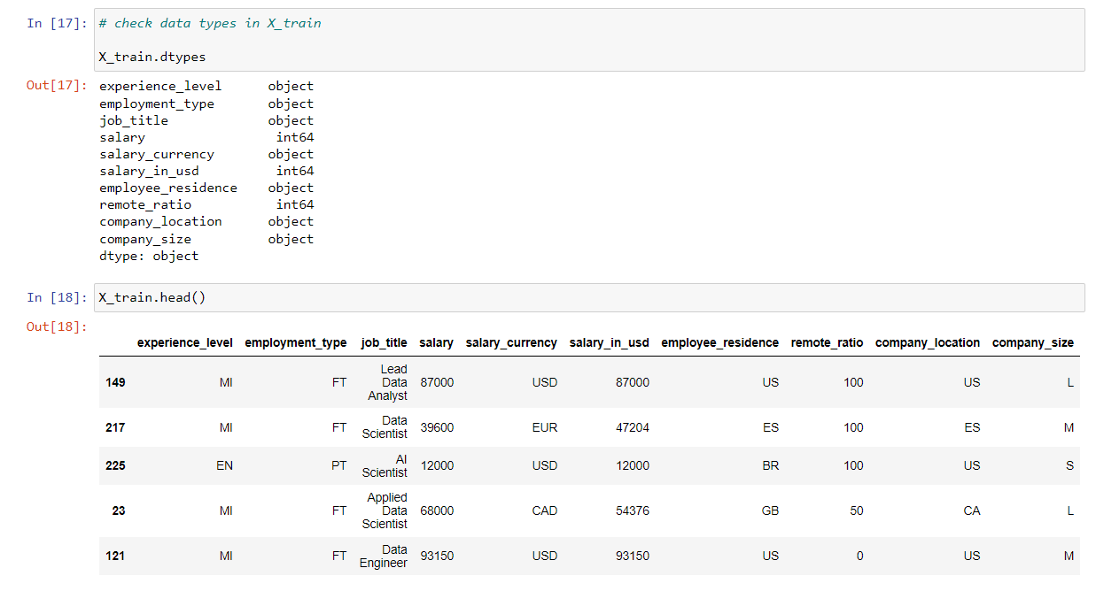

Slide 7
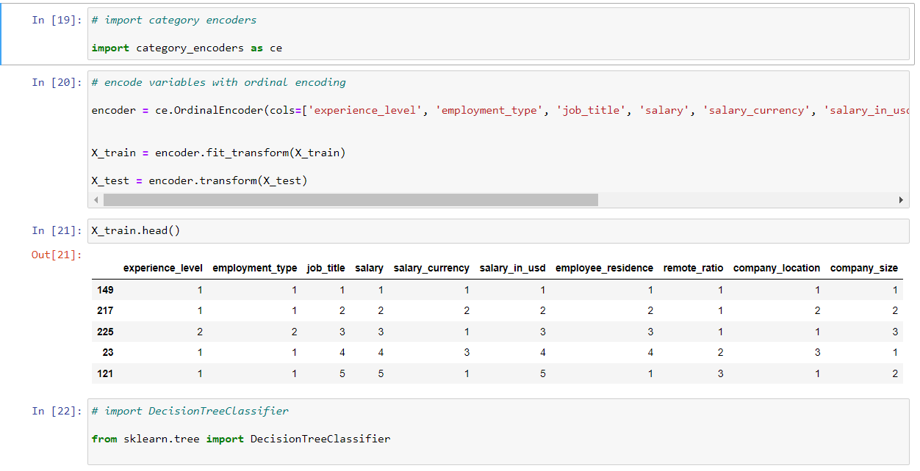
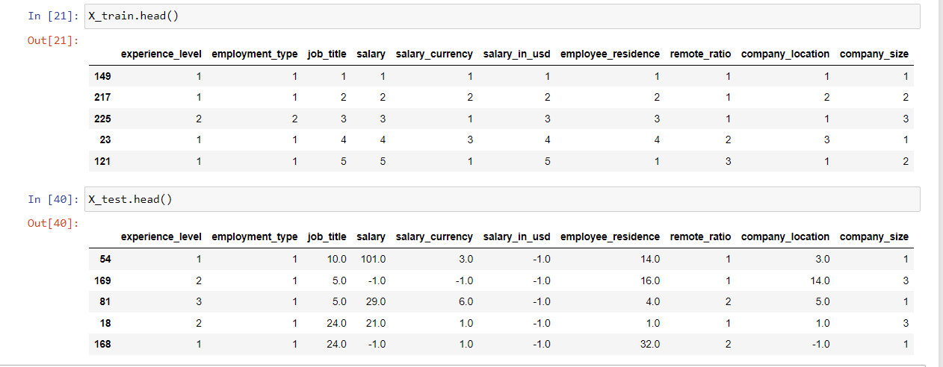
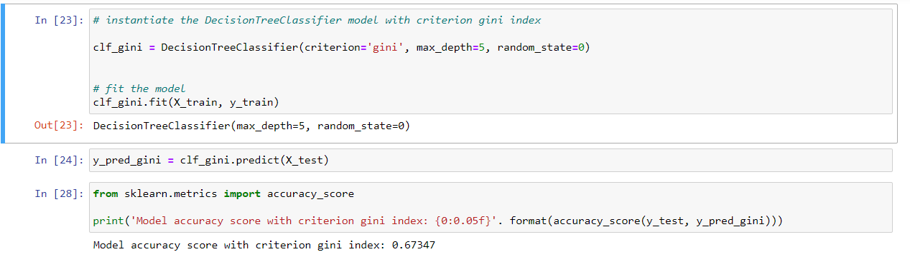

Slide 8
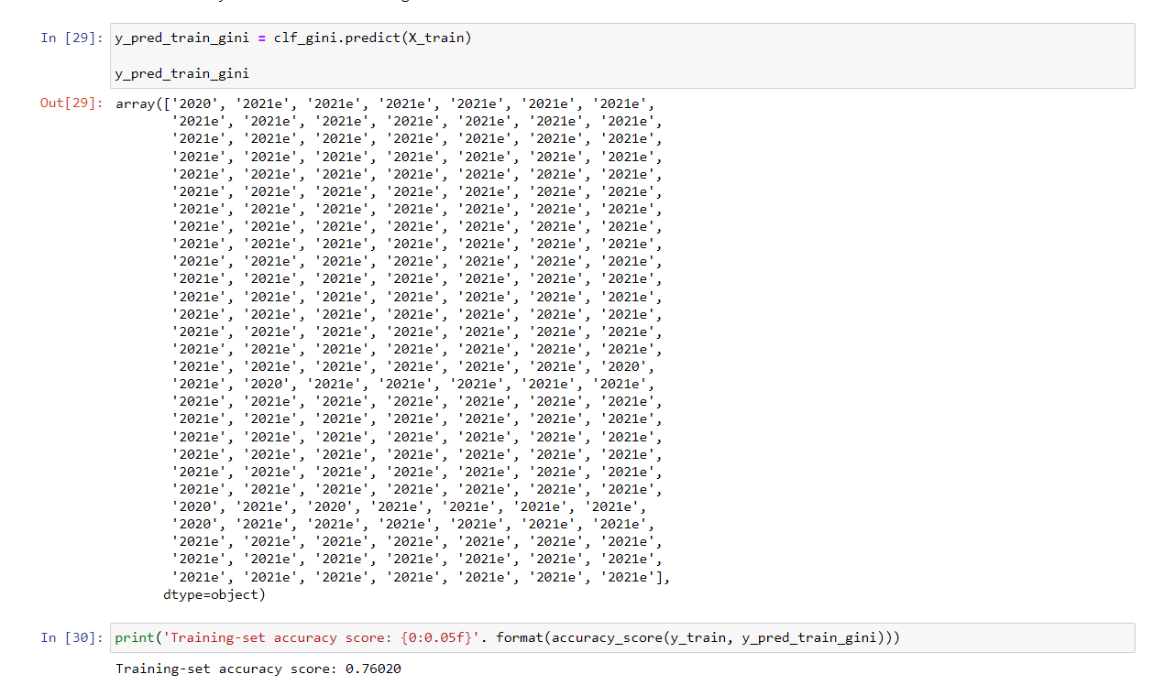
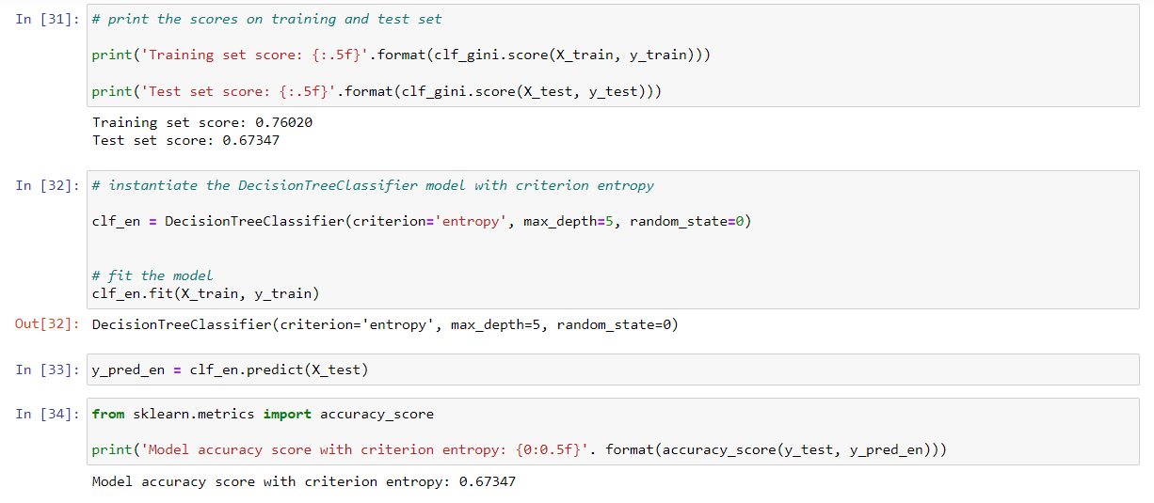

Slide 9
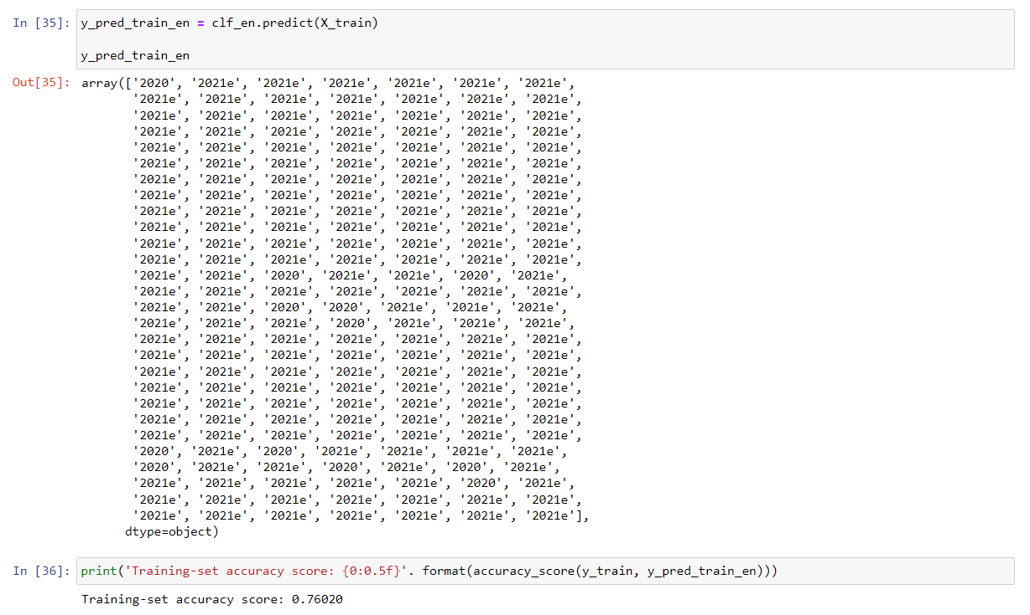
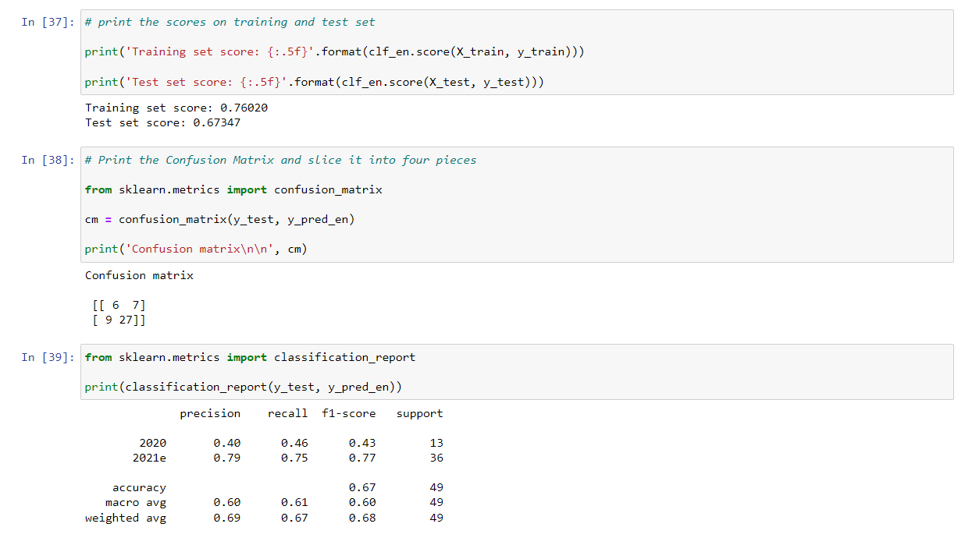

Slide 10
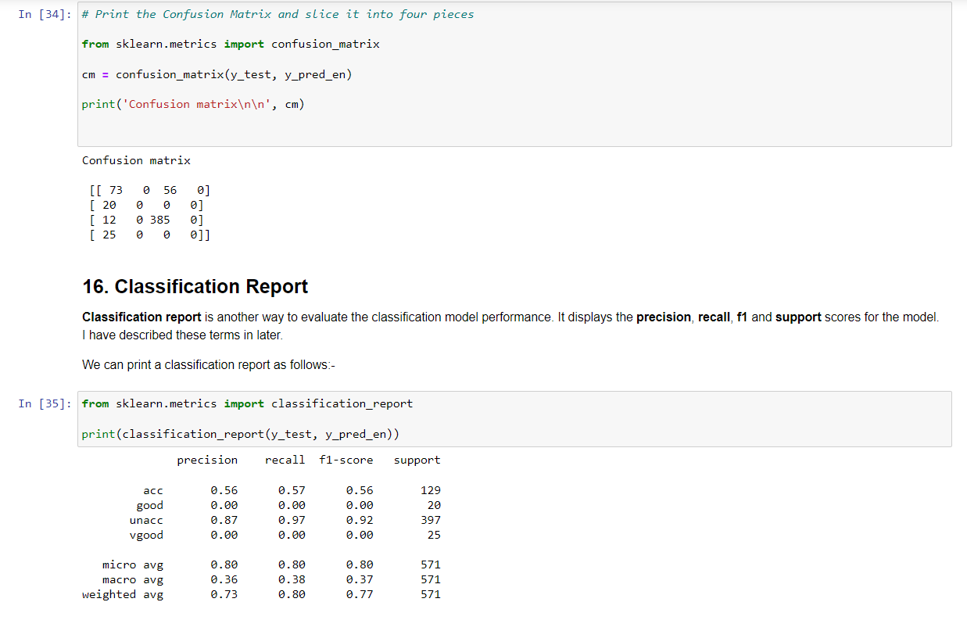
Perbandingan

Slide 11
Kesimpulan
Decision tree merupakan suatu metode regresi dan klasifikasi yang menggunakan struktur pohon, dimana setiap node merepresentasikan atribut dan cabangnya merepresentasikan nilai dari atribut, sedangkan daunnya digunakan untuk merepresentasikan kelas. Pada praktik ini decision tree digunakan untuk memproses dataset dengan menerapkan perbandingan data latih (train) dan data uji (test) pada kode. Dari dua perbandingan tersebut diketahui perbedaan confusion matrixnya.

